Slide 1
Цукровий діабет
Інсулін
Підготувала
учениця 11 — Б класу
ЗОШ І — ІІІ ст. № 11
Відняк Людмила

Slide 2
Зміст
Цукровий діабет
Симптоми
Епідеміологія
Історія вивчення
Причини та симптоми
Інсулін
Будова молекули
Фунуції інсуліну
Секреція інсуліну
Перші спроби виділення інсуліну
Робота Бантинга та Беста
Дослідження структури інсуліну
Лікування цукрового діабету
Інсулінотерапія

Slide 3

Цукровий діабет
Цукро́вий діабе́т — група ендокринних захворювань, що розвиваються внаслідок абсолютної чи відносної недостатності гормону інсуліну, внаслідок чого виникає стійке підвищення рівня глюкози в крові — гіперглікемія.
Символ боротьби з цукровим діабетом (затверджено ООН у березні 2006 р.)

Slide 4
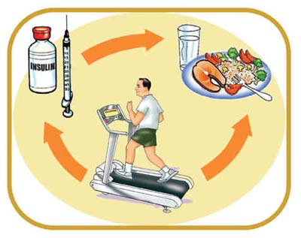
Симптоми
Захворювання характеризується хронічним перебігом і порушенням усіх видів обміну речовин: вуглеводного, жирового, білкового, мінерального і водно-сольового.
Характерними симптомами є невгамовна спрага та надмірне сечовиділення.
Постійний невгамовний голод. Цей симптом викликаний нездатністю клітин поглинати і переробляти глюкозу за відсутності інсуліну.
Схуднення — частий симптом діабету, який розвивається незважаючи на підвищений апетит хворих, однак ці симптоми можуть бути слабко вираженими, якщо рівень глюкози в крові підвищений помірно.

Slide 5
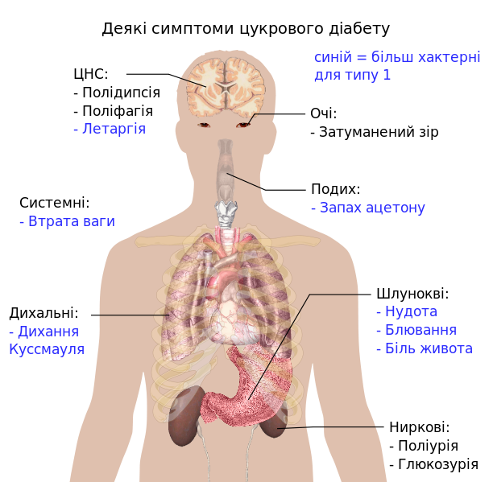

Slide 6
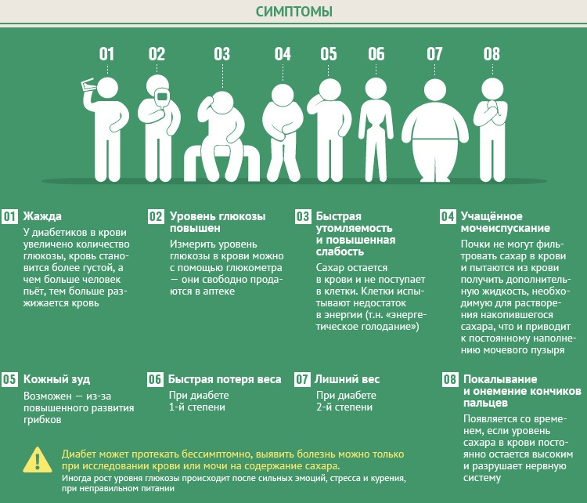

Slide 7
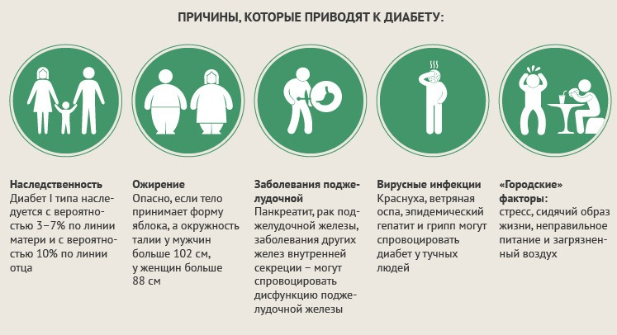
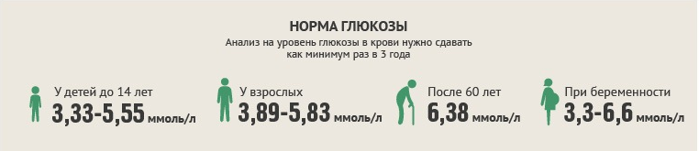

Slide 8
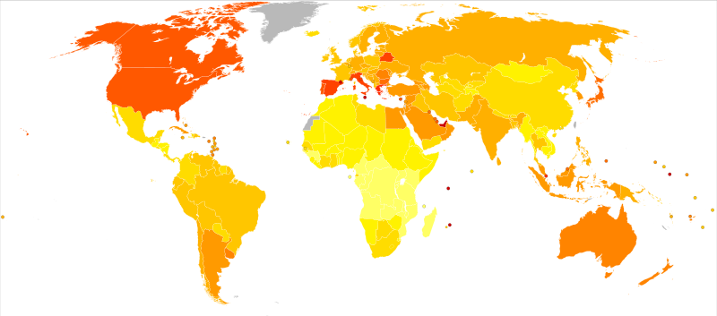
Епідеміологія
За даними Міжнародної федерації діабету 2011 року кількість хворих на цукровий діабет у світі досягла рекордної цифри — 366 мільйонів, а в 2030 році становитиме 552 мільйони.
Найбільшу кількість хворих зареєстровано в Китаї — 90 млн.
Слід зазначити неоднорідність захворюваності на цукровий діабет залежно від раси. Цукровий діабет найпоширеніший серед монголоїдів.
Станом на 1.01.2011 р. в Україні кількість зареєстрованих хворих на цукровий діабет досягла 1 221 300 осіб.
В Україні у структурі ендокринних захворювань цукровий діабет посідає друге місце (31,88%).

Slide 9
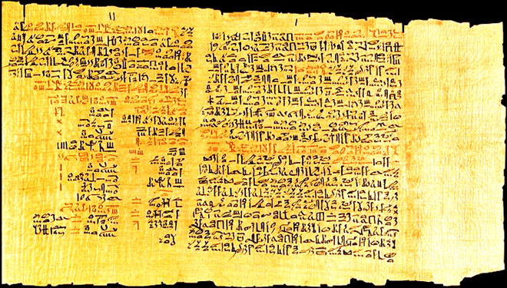
Історія вивчення
Діабет — одне з перших відомих людству захворювань. Вперше описано ще у 1550 році до н. е. у давньоєгипетському папірусі Еберса. Індійські лікарі приблизно в той же час теж були знайомі з цим захворюванням. Термін «діабет» з іонійського діалекту давньогрецької означає «протікання», а з латинської — «сифон». За різними джерелами його вперше вжив Аполоній з Мемфіса (230 р. до н. е.)
В основу такої назви лягло уявлення про те, що під час захворювання вжиті рідини проходять через тіло у незмінному стані як через трубку.

Slide 10
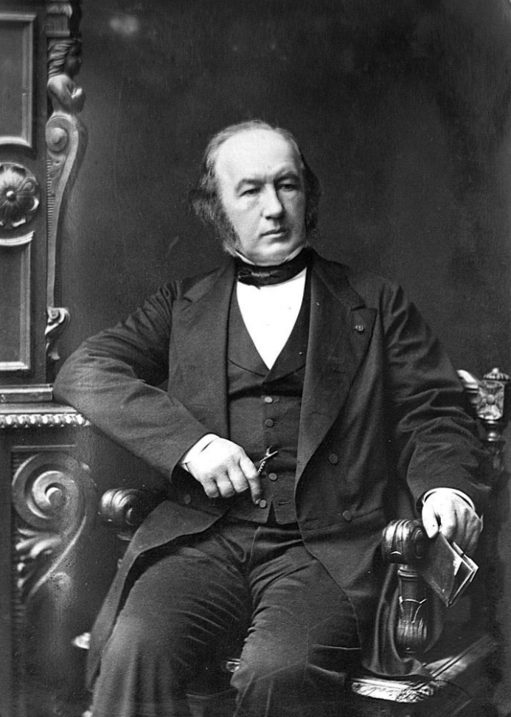
До кінця XVII століття з'явилась нова концепція цього захворювання: воно розглядалось як системний розлад пов'язаний із травленням. Такий зсув у розумінні діабету відбувся в першу чергу завдяки дослідженням Метью Добсона, що 1776 року встановив наявність цукру в крові та сечі пацієнтів.
Клод Бернар
Роль підшлункової залози у розвитку цукрового діабету остаточно довели Йозеф фон Мерінг та Оскар Мінковський. 1889 року вони зробили панкреатомію собаці, внаслідок чого в нього розвинувся діабет.

Slide 11
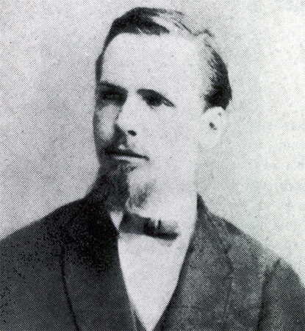
У 1901 році був зроблений наступний важливий крок, Юджин Опі чітко показав, що «цукровий діабет обумовлений руйнуванням острівців підшлункової залози, і виникає тільки коли ці тільця частково або повністю зруйновані».
Зв'язок між цукровим діабетом і підшлунковою залозою був відомий і раніше, але до цього не було ясно, що діабет пов'язаний саме з острівцями Лангерганса.
Пауль Лангерганс
Вчені зробили висновок, що острівці Лангенгарса повинні виробляти речовину із цукрознижувальним ефектом. Мейер назвав її інсуліном.

Slide 12
Інсулін
Інсулін (від лат. — острів) — гормон пептидної природи, що утворюється в бета-клітинах острівців Лангерганса підшлункової залози. Впливає на багато аспектів обміну речовин практично у всіх тканинах. Основна дія інсуліну полягає в зниженні концентрації глюкози в крові.

Slide 13
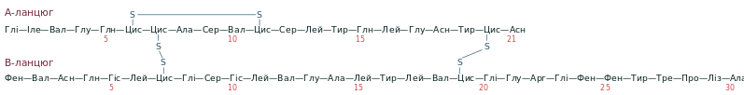
Будова молекули інсуліну
Інсулін — це невеликий білок молекулярною масою 5,8 кДа. Він складається із двох поліпептидних ланцюгів: А (21 амінокислота) та B (30 амінокислот).

Slide 14
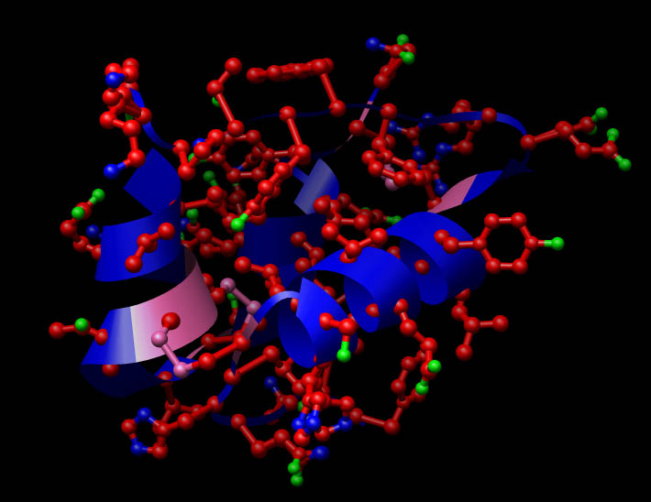
Структура молекули інсуліну

Slide 15
Функції інсуліну
Збільшує проникність плазматичних мембран для глюкози.
Активує ключові ферменти гліколізу.
Стимулює перетворення в печінці і м'язах глюкози на глікоген.
Підсилює синтез жирів і білків.
Пригнічує активність ферментів, що розщеплюють глікоген і жири.

Slide 16
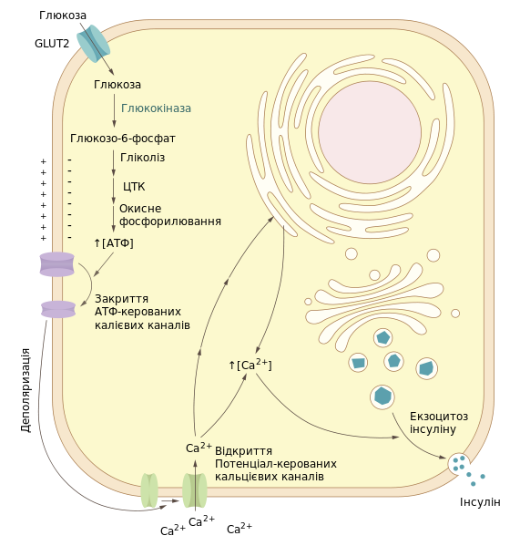
Секреція інсуліну
Бета-клітини підшлункової залози, як типові ендокринні клітини, секретують більшість (95%) свого основного продукту — інсуліну — регульованим шляхом. Найважливішим активатором цього шляху є глюкоза. У мембранах бета-клітин постійно наявні переносники глюкози GLUT2, через які вона може вільно дифундувати.

Slide 17
Перші спроби виділення інсуліну
У 1907 році Георг Зюльцер досяг деякого успіху в зниженні рівня глюкози в крові піддослідних собак панкреатичним екстрактом і навіть зміг врятувати одного пацієнта у діабетичній комі. Проте його препарат мав сильні побічні ефекти, ймовірну, через погане очищення, через що від нього довелось відмовитись.
Ернест Скотт між 1911 і 1912 роками в Чиказькому університеті використовував водний екстракт підшлункової залози і відзначав «деяке зменшення глюкозурії», але він не зміг переконати свого керівника у важливості цих досліджень, і незабаром експерименти були припинені.

Slide 18
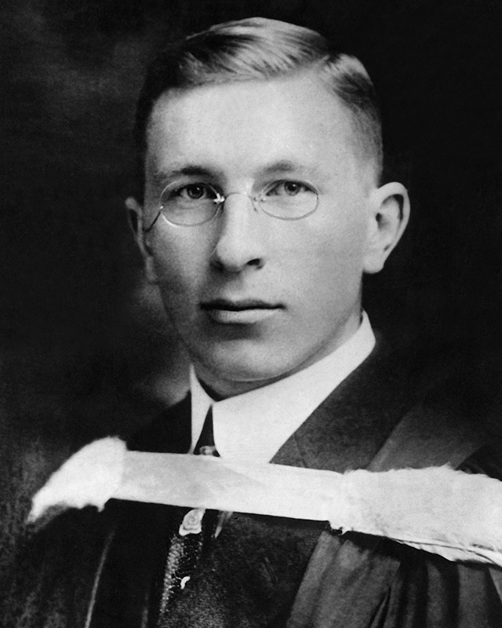
Схожу роботу після дослідів у Франції в 1921 році опублікував професор фізіології Румунської школи медицини Ніколас Паулеско, і багато хто, особливо в Румунії, вважають саме його першовідкривачем інсуліну.
Більшість екстрактів підшлункової залози, виготовлених різними дослідниками у період до 1921-го року, мали одну й ту ж проблему: вони містили багато домішок, і викликали абсцеси у пацієнтів.

Slide 19
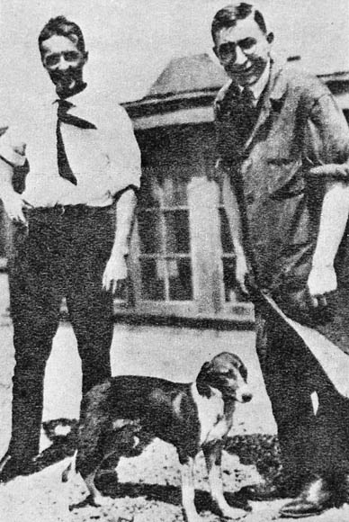
Робота Бантинга та Беста
Влітку 1921 Фредерик Бантінг та Чарльз Бест, за дозволом Джона Маклеода розпочали експерименти і після отримали атрофовані підшлункові залози. Екстракт отримували таким чином: різали тканину на шматки, розтирали її у ступці та фільтрували розчин, після чого вводили діабетичним собакам. Хоча їм вдалось знизити рівень глюкози в крові тварин, Бантинг та Бест зіткнулись із тією ж проблемою, що й їхні попередники: на місці ін'єкції розвивався абсцес і загальна інтоксикація.

Slide 20
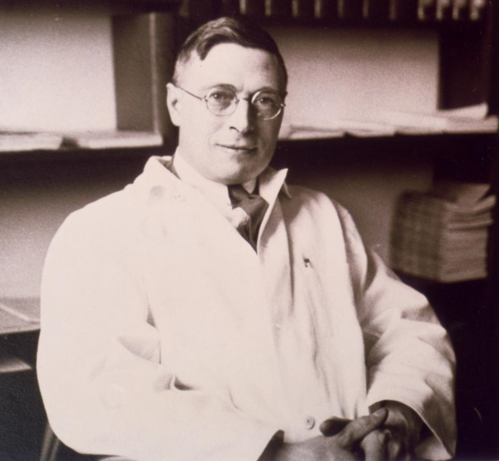
Наприкінці 1921 року Джеймс Колліп приєднався до групи Бантинга та Беста і працював над новими методами очищення екстракту і згодом також показав, що панкреатичний екстракт стимулює відкладання глікогену в печінці та знижує рівень глюкози в крові.
Після цього для тестування перепарату він використовував нормальних кроликів, а не панкреатомованих собак. У листопаді 1921 року група вчених відвідала збори Американського фізіологічного товариства, де представила отримані результати.

Slide 21
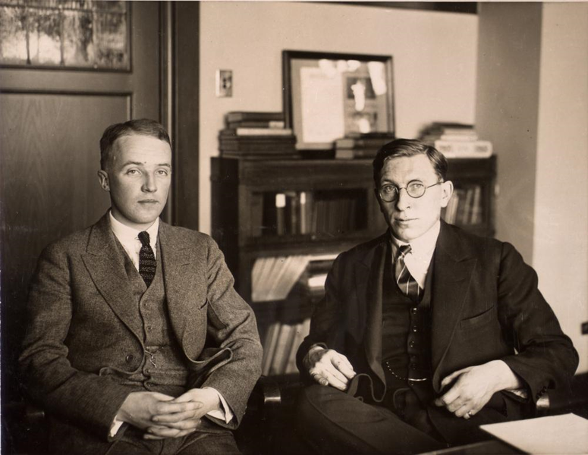
Перша ін'єкція інсуліну була зроблена 14 - річному хлопчикові на ім'я Леонардо Томпсон 11 січня 1922 , але досвід виявився невдалим - екстракт був недостатньо очищеним, що призвело до розвитку алергії. Тимчасово ін'єкції інсуліну були припинені .
Але за два тижні Джеймс Колліп зумів розробити ефективний метод очищення інсуліну, і 23 січня Леонарду була введена друга доза інсуліну. Цього разу не було явних побічних дій, і у хворого перестав прогресувати діабет .
За це відкриття Бантінг і його компаньйон Джон Маклеод були удостоєні Нобелівської премії. Патент вони продали Торонтському університету за один долар, і незабаром почалося виробництво інсуліну в промислових масштабах.

Slide 22
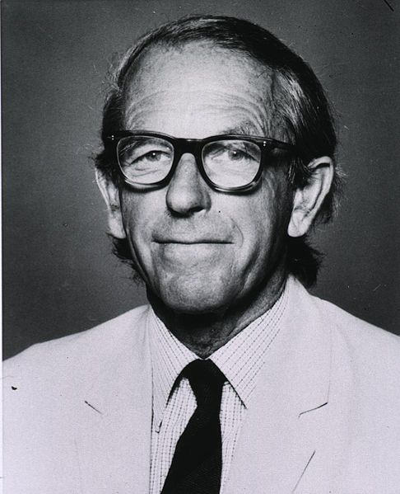
Дослідження структури інсуліну
Інсулін був першою білковою молекулою, для якої було повністю встановлено амінокислотну послідовність, тобто первинну структуру. Цю роботу здійснив 1953 року британський молекулярний біолог Фредерік Сенгер, за що був удостоєний Нобелівської премії з хімії 1958 року.

Slide 23
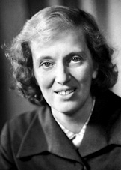
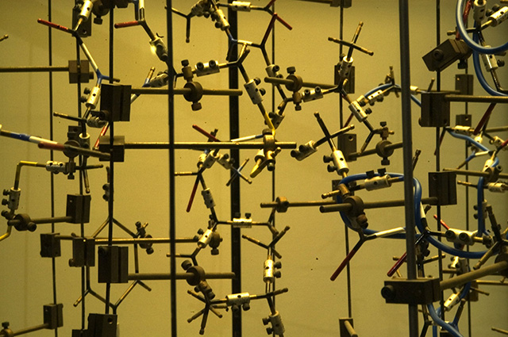
А через майже 40 років Дороті Кроуфут Ходжкін за допомогою методу рентгенівської дифракції визначила просторову будову (третинну структуру) молекули інсуліну.
За що також була нагороджена Нобелівською премією в 1964 році.

Slide 24
Синтез людського інсуліну
Спочатку інсулін отримували з підшлункової залози тварин, але в 1976 році препарат навчилися синтезувати.
Ген людського інсуліну був вперше клонований 1978 року біотехнологічною корпорацією Genentech. Того ж року повідомлено про успішне отримання інсуліну в лабораторних умовах за допомогою методу рекомбінантної ДНК.
Перший аналог людського інсуліну — ліспро — був схвалений 1996 року.
Станом на 2010 рік відомо близько 300 аналогів цього гормону: серед них 70 тваринних, 80 хімічно модифікованих та 150 біосинтетичних.

Slide 25
Лікування цукрового діабету
Лікування цукрового діабету в переважній більшості випадків є симптоматичним і спрямоване на усунення наявних симптомів без усунення причини захворювання. Основними завданнями лікаря при лікуванні цукрового діабету є:
Компенсація вуглеводного обміну.
Профілактика та лікування ускладнень.
Нормалізація маси тіла.
Навчання пацієнта.
Дієтотерапія.

Slide 26
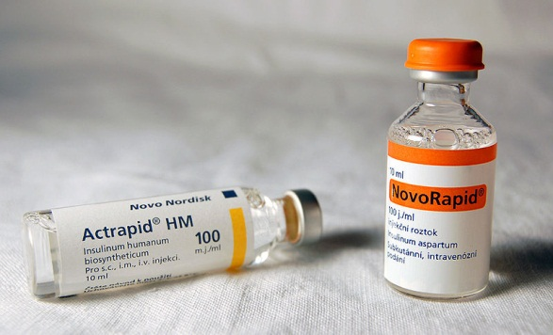
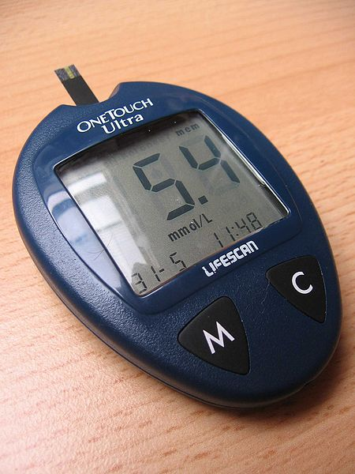
Інсулінотерапія
Лікування інсуліном має на меті максимально можливу компенсацію вуглеводного обміну, запобігання гіпо- і гіперглікемії та профілактиці таким чином ускладнень цукрового діабету.
Глюкометр

Slide 27
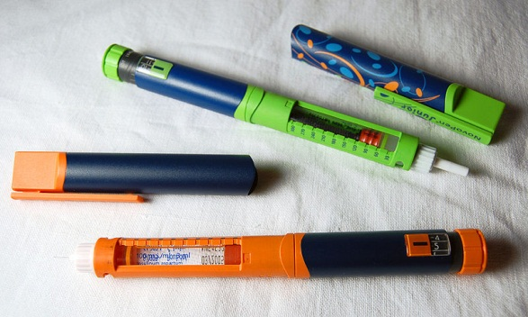
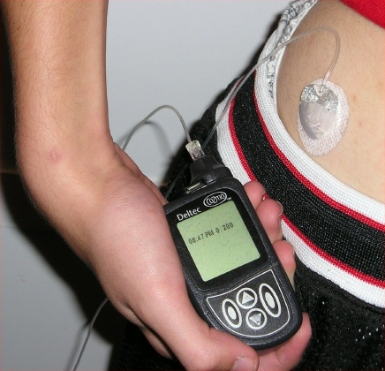
Інсулін вводиться підшкірно, за допомогою інсулінового шприца, шприц-ручки або спеціальної помпи-дозатора. На сьогодні в Україні найпоширеніший спосіб введення інсуліну за допомогою шприц-ручок.
Метод введення інсуліну за допомогою інсулінової помпи поширеніший в США і країнах Західної Європи.

Slide 28
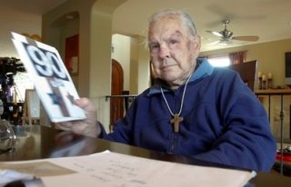
Сьогодні інсулін входить до списку життєво необхідних ліків.
Життя з діабетом першого типу має обмеження , але якщо людина регулярно вводить собі інсулін , тривалість життя не відрізняється від середньостатистичної.
Найяскравіший тому приклад - пенсіонер з Сан-Дієго Боб Краузе. У 2011 році йому виповнилося 90 років , 85 з яких він хворий на діабет першого типу. Діагноз йому поставили в 1926 році, після чого він став отримувати інсулін , дотримуватися дієти і вести здоровий спосіб життя.

Slide 29
Відкриття інсуліну врятувало життя тисячам людей. Раніше хвороба неминуче вела до смерті, на сьогоднішній день цукровий діабет невиліковний, але завдяки інсуліну люди навчилися тримати цю хворобу під контролем....

Slide 30
Джерела
http://uk.wikipedia.org/wiki/%D0%86%D0%BD%D1%81%D1%83%D0%BB%D1%96%D0%BD
http://uk.wikipedia.org/wiki/%D0%A6%D1%83%D0%BA%D1%80%D0%BE%D0%B2%D0%B8%D0%B9_%D0%B4%D1%96%D0%B0%D0%B1%D0%B5%D1%82
http://www.aif.ru/health/life/1080398?utm_source=qip&utm_medium=news.qip&utm_campaign=articles

